Slide 1
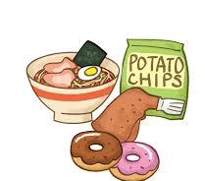
連休は高脂肪の食事に注意しましょう！
休日は開放感に浸り、つい食べ過ぎてしまう人は少なくありません。しかし、高脂肪食をわずか５日間摂り過ぎた
だけで、体のエネルギー代謝に悪影響があることが報告されています。
食事をすると血液中のブドウ糖の濃度が高くなり血糖値が上昇します。筋肉はこのブドウ糖をエネルギーとして
消費し、余分なブドウ糖はグリコーゲンへ変換され筋肉や肝臓に蓄えられます。（図参照）
つまり、高脂肪食が続くと筋肉でのエネルギー代謝が悪くなるのです。
●毎食、野菜や海藻を食べましょう
●天ぷらやフライなどの揚げ物は控えましょう
（油の多い食べ物は１日１回に）
●間食（菓子類）は控えましょう
●外食の際は、単品よりバランスのよい定食を
選びましょう。洋食より和食を。
●夕食の過食に気をつけましょう
食べ過ぎてしまったら、ウォーキングなど運動に取り組み、筋肉を動かしましょう！

